Slide 1
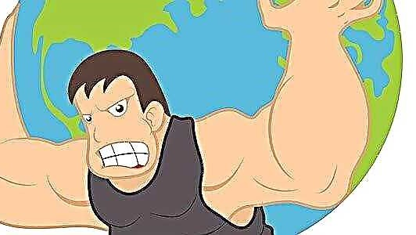
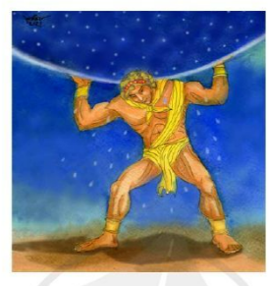
BÀI 1: THẦN THOẠI VÀ SỬ THI
ĐỌC HIỂU VĂN BẢN 1:
HÊ-RA-CLÉT ĐI TÌM TÁO VÀNG (Thần thoại Hy Lạp)

Slide 2
HOẠT ĐỘNG KHỞI ĐỘNG
Văn bản 1:
HÊ-RA-CLÉT ĐI TÌM TÁO VÀNG (Thần thoại Hy Lạp)
? Em hãy kể tên các nhân vật nổi tiếng trong thần thoại Hy Lạp mà em biết.
? Nêu những hiểu biết của em về người anh hùng Hê-ra-clét. Em hãy kể lại 1 trong 12 chiến công phi thường của người anh hùng này.

Slide 3
Thần Dớt (Zeus) và người vợ Hera
Hê-ra-clét (Hercules)
Thần A-pô-lô (Apollo)
Văn bản 1:
HÊ-RA-CLÉT ĐI TÌM TÁO VÀNG (Thần thoại Hy Lạp)
Thần Prô–mê-tê
Nữ thần A-phờ-rô-đi-tơ - Nữ thần tình yêu và sắc đẹp
Nữ thần trí tuệ A-thê-na

Slide 4
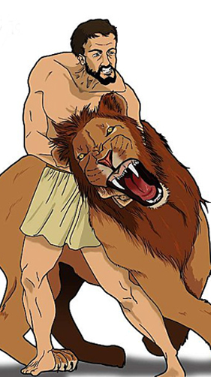
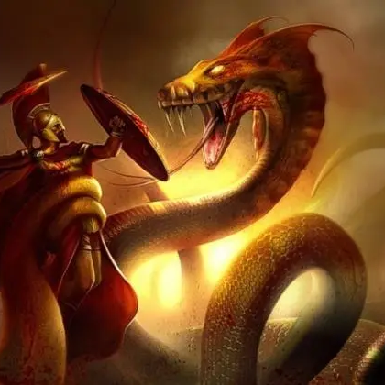
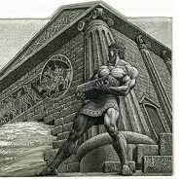
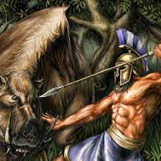
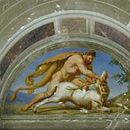
Dọn phân ở chuồng ngựa của Augeas
Bắt sống con heo rừng ở núi Erymanthus
Giết con sư tử ở Nemea
Con rắn Hydra
12 CHIẾN CÔNG CỦA HÊ – RA – CLÉT
Giết con nai ở Cerynaea
Tiêu diệt đàn chim ở hồ Stymphale
Văn bản 1: HÊ-RA-CLÉT ĐI TÌM TÁO VÀNG (Thần thoại Hy Lạp)

Slide 5
Bắt sống con bò mộng ở Crete
Chiếm đoạt đàn bò đỏ của Geryon
Những quả táo vàng của các nàng Hesperides
Bắt con chó Cerberus
Đoạt được chiếc đai lưng của Hippolyte
Bắt sống đàn ngựa cái của Diomedes

Slide 6
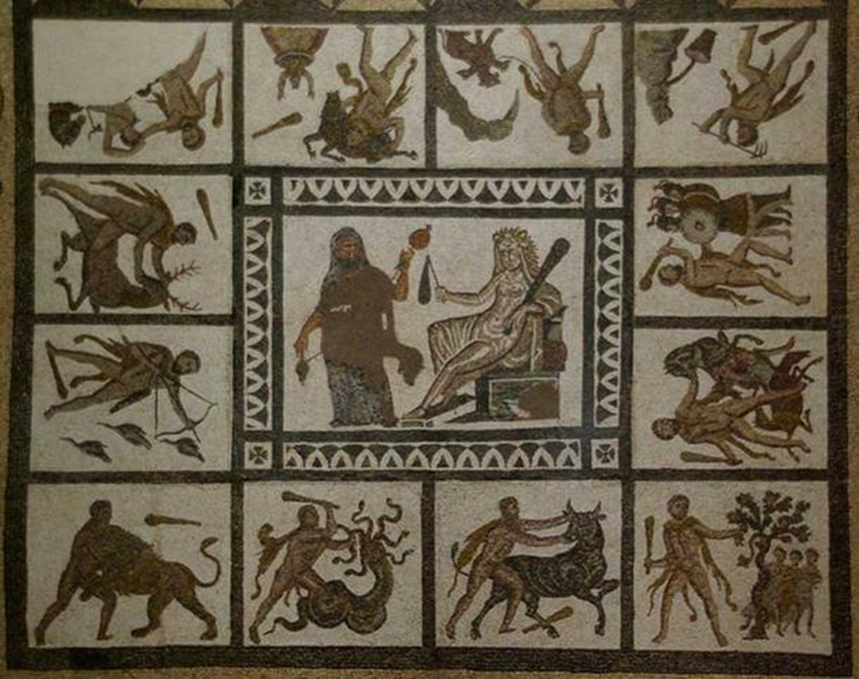
Văn bản 1:
HÊ-RA-CLÉT ĐI TÌM TÁO VÀNG (Thần thoại Hy Lạp)
Bức khảm về các chiến công của Heracles, TK 3 SCN, được tìm thấy ở Liria (Valencia), lưu giữ tại Bảo tàng khảo cổ quốc gia Tây Ban Nha, Madrid.

Slide 7
HÌNH THÀNH KIẾN THỨC
I. TRẢI NGHIỆM CÙNG VĂN BẢN
1. Thần thoại Hi Lạp
Văn bản 1:
HÊ-RA-CLÉT ĐI TÌM TÁO VÀNG (Thần thoại Hy Lạp)
Khái niệm
Qua tìm hiểu ở nhà, nêu những hiểu biết của em về thần thoại Hi Lạp.
Nội dung
Ý nghĩa...

Slide 8
HÌNH THÀNH KIẾN THỨC
I. TRẢI NGHIỆM CÙNG VĂN BẢN
1. Thần thoại Hi Lạp
Văn bản 1:
HÊ-RA-CLÉT ĐI TÌM TÁO VÀNG (Thần thoại Hy Lạp)
Thần thoại Hy Lạp là di sản văn hóa của người Hy Lạp cổ đại. Thần thoại Hy Lạp là tập hợp của những huyền thoại, truyền thuyết lưu hành trong dân gian, được truyền khẩu qua nhiều thế hệ và được ghi chép lại khi có chữ viết.

Slide 9
HÌNH THÀNH KIẾN THỨC
I. TRẢI NGHIỆM CÙNG VĂN BẢN
1. Thần thoại Hi Lạp
Văn bản 1:
HÊ-RA-CLÉT ĐI TÌM TÁO VÀNG (Thần thoại Hy Lạp)
Nhân vật trong thần thoại Hy Lạp là các vị thần, các vị anh hùng có hình dạng và hành động phi thường, có khả năng biến hóa khôn lường. Nội dung của thần thoại Hy Lạp kể về chiến công của các vị thần hay người anh hùng, hoặc kể về nguồn gốc thế giới, ý nghĩa tín ngưỡng hay các lễ nghi tôn giáo..

Slide 10
HÌNH THÀNH KIẾN THỨC
I. TRẢI NGHIỆM CÙNG VĂN BẢN
1. Thần thoại Hi Lạp
Văn bản 1:
HÊ-RA-CLÉT ĐI TÌM TÁO VÀNG (Thần thoại Hy Lạp)
Đọc thần thoại Hy Lạp, người đọc sẽ được giải đáp các thắc mắc về thế giới theo chiều hướng siêu thực: Ai là người sáng lập nên thế giới? Ai là người xuất hiện đầu tiên? Sau khi rời khỏi trần gian các linh hồn sẽ đi về đâu? Những tập quán, lễ nghi truyền thống của người Hi Lạp được hình thành như thế nào..

Slide 11
HÌNH THÀNH KIẾN THỨC
I. TRẢI NGHIỆM CÙNG VĂN BẢN
1. Thần thoại Hi Lạp
Văn bản 1:
HÊ-RA-CLÉT ĐI TÌM TÁO VÀNG (Thần thoại Hy Lạp)
Thần thoại Hy Lạp cho chúng ta hiểu biết hơn về trí tuệ, trí tưởng tượng phong phú của người Hy Lạp thời cổ đại. Sức hấp dẫn đặc biệt của thần thoại Hy Lạp đã làm nên sự trường tồn của di sản văn hóa này cho đến tận ngày nay.

Slide 12
HÌNH THÀNH KIẾN THỨC
2. Văn bản “Hê-ra-clét đi tìm táo vàng”
a. Cốt truyện
Các sự việc chính
Văn bản 1:
HÊ-RA-CLÉT ĐI TÌM TÁO VÀNG (Thần thoại Hy Lạp)
Giới thiệu thử thách lấy táo vàng
Hê-ra-clét giao đấu với tên khổng lồ Ăng-tê
Cứu thần Prô-mê-tê khỏi hình phạt của thần Dớt.
Hê-ra-clét chống đỡ bầu trời thay thần Át-lát
Hê-ra-clét hoàn thành thử thách, mang táo vàng về cho vua Ơ-ri-xtê.

Slide 13
HÌNH THÀNH KIẾN THỨC
2. Văn bản “Hê-ra-clét đi tìm táo vàng”
a. Cốt truyện
Tóm tắt
Văn bản kể lại hành trình đi tìm táo vàng của người anh hùng Hê-ra-clét theo lệnh của nhà vua Ơ-ri-xtê. Cây táo vàng vốn của nữ thần đất Gai-a vĩ đại, được canh giữ bởi con rồng trăm đầu La-đông và ba chị em tiên nữ Nanh-phơ. Trên đường đi tìm táo vàng, Hê-ra-clét gặp nhiều thử thách như phải giao đấu với hai cha con thần chiến tranh A-rét, đi tìm thần biển Nê-rê để hỏi đường, băng qua cực bắc, băng qua sa mạc, chiến đấu với gã khổng lồ độc ác Ăng-tê. Khi đặt chân đến Ai Cập, Hê-ra-clét còn suýt bị vua Ai Cập bắt làm vật hiến tế, chàng tiếp tục chiến đấu để lên đường. Cuối cùng, chàng cũng tới được vùng núi Cô-ca-dơ.
Văn bản 1:
HÊ-RA-CLÉT ĐI TÌM TÁO VÀNG (Thần thoại Hy Lạp)

Slide 14
HÌNH THÀNH KIẾN THỨC
2. Văn bản “Hê-ra-clét đi tìm táo vàng”
a. Cốt truyện
Tại đây, chàng đã cứu được thần Prô-mê-tê đang bị thần Dớt trừng phạt. Để trả ơn Hê-ra-clét, thần Prô-mê-tê đã nói cho Hê-ra-clét biết, muốn lấy được táo vàng, phải nhờ thần Át-lát. Vậy là Hê-ra-clét đi tìm thần Át-lát. Thần Át-lát lúc này đang phải khom lưng đỡ bầu trời. Theo lời đề nghị của thần Át-lát, Hê-ra-clét ghé vai gánh giúp bầu trời cho thần Át-lát để thần đi lấy giúp táo vàng. Lấy được táo vàng về, thần Át-lát toan lừa Hê-ra-clét gánh luôn bầu trời giúp mình, nhưng Hê-ra-clét nhanh trí đã nhận ra âm mưu ấy và tương kế tựu kế, thoát khỏi cái bẫy, mang táo vàng trở về.
Văn bản 1:
HÊ-RA-CLÉT ĐI TÌM TÁO VÀNG (Thần thoại Hy Lạp)

Slide 15
HÌNH THÀNH KIẾN THỨC
2. Văn bản “Hê-ra-clét đi tìm táo vàng”
b. Bố cục: 4 phần
Văn bản 1:
HÊ-RA-CLÉT ĐI TÌM TÁO VÀNG (Thần thoại Hy Lạp)
Phần 1: Giới thiệu thử thách lấy táo vàng của Hê-ra-clét
Phần 2: Cuộc chiến của Hê-ra-clét với gã khổng lồ độc ác Ăng-tê.
Phần 3: Giải cứu thần Prô-mê-tê.
Phần 4: Hê-ra-clét được thần Át-lát lấy táo vàng giúp và cuộc đấu trí giữa Át-lét và Hê-ra-clét.

Slide 16
HÌNH THÀNH KIẾN THỨC
2. Văn bản “Hê-ra-clét đi tìm táo vàng”
Văn bản 1:
HÊ-RA-CLÉT ĐI TÌM TÁO VÀNG (Thần thoại Hy Lạp)
c. Nội dung khái quát: Đoạn trích kể về hành trình đi tìm những quả táo vàng – chiến công thần kì của người anh hùng Hê-ra-clét.

Slide 17
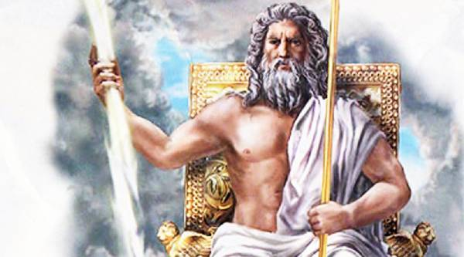
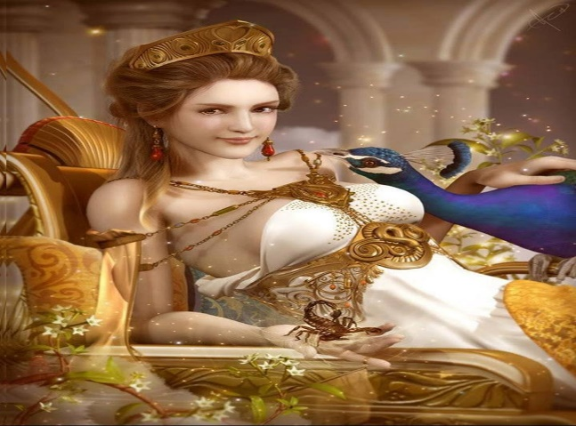
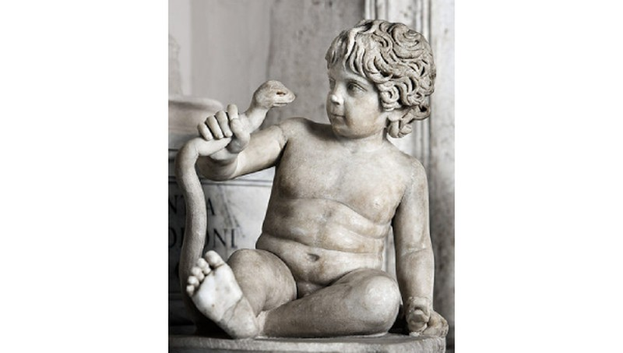
HÌNH THÀNH KIẾN THỨC
II. SUY NGẪM VÀ PHẢN HỒI
1. Vẻ đẹp hình tượng Hê-ra-clét
1.1. Bối cảnh đoạn trích
Văn bản 1:
HÊ-RA-CLÉT ĐI TÌM TÁO VÀNG (Thần thoại Hy Lạp)

Slide 18
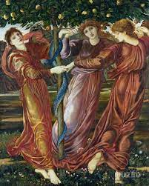
ĐỌC HIỂU VĂN BẢN
Hê-ra-clét là con của thần Dớt và một người phụ nữ dưới trần gian.
Vì ghen tuông nên nữ thần Hê-ra – vợ của Dớt đã nhiều lần tìm cách hãm hại chàng.
Văn bản 1:
HÊ-RA-CLÉT ĐI TÌM TÁO VÀNG (Thần thoại Hy Lạp)
Hê-ra-clét phải làm nô lệ cho vua Ơ-ri-xtê để chịu sự trừng phạt do đã giết vợ con trong một cơn điên.
Hê-ra-clét đã lập 12 chiến công hiển hách, phi thường trong 12 năm làm đầy tớ cho vua Ơ-ri-xtê.

Slide 19
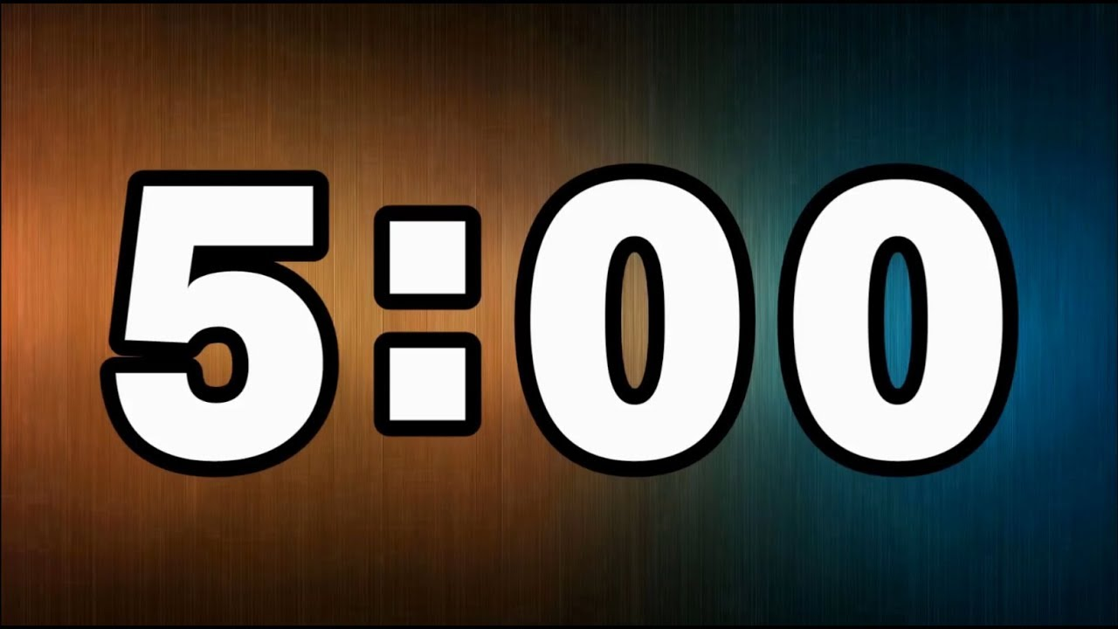
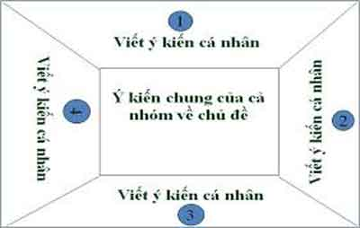
ĐỌC HIỂU VĂN BẢN
1.2. Chiến công đi tìm táo vàng
HOẠT ĐỘNG NHÓM
Văn bản 1:
HÊ-RA-CLÉT ĐI TÌM TÁO VÀNG (Thần thoại Hy Lạp)
Hoàn thành phiếu học tập số 1:
Nhóm 1: Giới thiệu thử thách Nhóm 2: Giao đấu với tên khổng lồ Ăng-tê
Nhóm 3: Giải cứu thần Prô-mê-tê
Nhóm 4: Gánh giúp bầu trời cho Thần Át-lát đi lấy táo hộ

Slide 20
PHIẾU HỌC TẬP SỐ 1
Tìm hiểu vẻ đẹp của Hê-ra-clét qua chiến công đi tìm táo vàng
Nhóm | Nhóm 1 | Nhóm 2 | Nhóm 3 | Nhóm 4
Nội dung tìm hiểu | Giới thiệu thử thách | Giao đấu với tên khổng lồ Ăng-tê | Giải cứu thần Prô-mê-tê | Gánh giúp bầu trời cho thần Át-lát đi lấy táo hộ
Câu hỏi gợi ý | - Nêu nguồn gốc của cây táo vàng. - Chỉ ra điểm đặc biệt của cây táo. | - Nêu đặc điểm của tên khổng lồ Ăng-tê. - Cuộc giao đấu của Hê-ra-clét với Ăng-tê được miêu tả như thế nào? | - Nêu hình phạt của Prô-mê-tê phải chịu. - Vì sao Hê-ra-clét lại giải cứu thần Prô-mê-tê? - Hê-ra-clét đã giải cứu thần Prô-mê-tê như thế nào? | - Vì sao Hê-ra-clét lại chống đỡ bầu trời thay thần Át-lát? - Chi tiết Hê-ra-clét giơ lưng chống đỡ bầu trời thay thần Át-lát có ý nghĩa gì? - Phân tích cuộc đấu trí giữa Hê-ra-clét và thần Át-lát.
Câu hỏi chung | Qua hành trình đi tìm táo vàng, em thấy Hê-ra-clét là người như thế nào?

Slide 21
ĐỌC HIỂU VĂN BẢN
1.2. Chiến công đi tìm táo vàng
Giới thiệu thử thách
- Thử thách: Hê-ra-clét phải đoạt được những quả táo vàng của những tiên nữ E-xpê-rít.
- Nguồn gốc cây táo vàng: do nữ thần Gai-a tặng cho nữ thần Hê-ra.
- Đặc điểm của cây táo vàng:
+ Được trồng ở một khu vườn thâm nghiêm, cách không xa nơi thần Át-lát giơ vai chống đỡ bầu trời.
+ Hê-ra giao khu vườn cho con rồng La-đông trăm đầu và 3 chị em tiên nữ Chiều Hôm Ê-xpê-rít trông coi.
Văn bản 1:
HÊ-RA-CLÉT ĐI TÌM TÁO VÀNG (Thần thoại Hy Lạp)

Slide 22
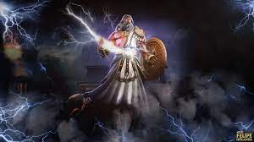
ĐỌC HIỂU VĂN BẢN
1.2. Chiến công đi tìm táo vàng
b. Vượt qua thử thách
Văn bản 1:
HÊ-RA-CLÉT ĐI TÌM TÁO VÀNG (Thần thoại Hy Lạp)
Hê-ra-clét phải vượt qua bao thử thách trên đường đi tìm những quả táo vàng: giao đấu với 2 cha con thần Chiến tranh A-rét; đi tìm thần biển Nê-rê để hỏi đường, băng qua cực bắc, băng qua sa mạc,… và lập nhiều chiến công khác.

Slide 23
HÌNH THÀNH KIẾN THỨC
1.2. Chiến công đi tìm táo vàng
b. Vượt qua thử thách
Văn bản 1:
HÊ-RA-CLÉT ĐI TÌM TÁO VÀNG (Thần thoại Hy Lạp)
Chiến thắng gã khổng lồ độc ác Ăng-tê
Giải cứu thần Prô-mê-tê
Gánh bầu trời thay thần Át-lát và cuộc đấu trí giữa Át-lát và Hê-ra-clét

Slide 24
ĐỌC HIỂU VĂN BẢN
1.2. Chiến công đi tìm táo vàng
b. Vượt qua thử thách
*Chiến thắng tên khổng lồ Ăng-tê:
Văn bản 1:
HÊ-RA-CLÉT ĐI TÌM TÁO VÀNG (Thần thoại Hy Lạp)
Ăng-tê là con Đất Mẹ Gai-a, có sức mạnh phi thường. Khi giao đấu, nếu chân Ăng-tê chạm đất sẽ được Đất Mẹ Gai-a truyền sức mạnh bất khả chiến bại.
Cuộc giao đấu giữa Hê-ra-clét và Ăng-tê diễn ra vô cùng quyết liệt:
Ba lần Hê-ra-clét quật được Ăng-tê ngã xuống đất nhưng nhờ được Đất Mẹ Gai-a truyền sức mạnh mà hắn lại bật dậy.
Biết được điểm mạnh của Ăng-tê, chàng thay đổi cách đánh: Hê-ra-clét đã nhấc bổng Ăng-tê lên, xoay ngược đầu hắn xuống, nhờ đó Hê-ra-clét đã tiêu diệt được tên khổng lồ Ăng-tê.
➔ Hê-ra-clét chiến thắng Ăng-tê bằng sức mạnh thể chất và cả trí tuệ của mình.

Slide 25
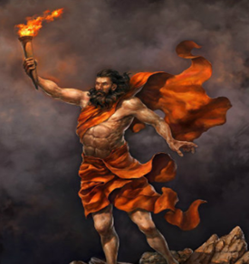
ĐỌC HIỂU VĂN BẢN
1.2. Chiến công đi tìm táo vàng
b. Vượt qua thử thách
*Giải cứu thần Prô-mê-tê:
Văn bản 1:
HÊ-RA-CLÉT ĐI TÌM TÁO VÀNG (Thần thoại Hy Lạp)
Hình phạt mà Prô-mê-tê phải chịu đựng:
Vì lấy trộm lửa của ngọn lửa của thần Dớt trao cho loài người, thần Prô-mê-tê đã bị thần Dớt trừng phạt bằng cực hình vô cùng khủng khiếp.
+ Prô-mê-tê bị đóng đanh xiềng vào núi đá cao.
+ Bị một con đại bàng mỏ quắm móng nhọn ngày ngày tới mổ bụng ăn gan.

Slide 26
ĐỌC HIỂU VĂN BẢN
1.2. Chiến công đi tìm táo vàng
b. Vượt qua thử thách
*Giải cứu thần Prô-mê-tê:
Văn bản 1:
HÊ-RA-CLÉT ĐI TÌM TÁO VÀNG (Thần thoại Hy Lạp)
Ý nghĩa của ngọn lửa Prô-mê-tê và hình ảnh Prô-mê-tê bị xiềng:
Ngọn lửa của thần Prô-mê-tê đã mang đến nền văn minh cho loài người, xua tan đi cái giá lạnh, khắc nghiệt của thời tiết, đem lại một cuộc sống tốt đẹp hơn cho loài người.
Dù trải qua bao đau đớn thì vị thần Prô-mê-tê vẫn không khuất phục trước hình phạt của Dớt. Hình ảnh buồng gan bất tử (bị con ác điểu ăn đi ban ngày, ban đêm nó lại mọc lại nguyên vẹn, tươi mới) biểu tượng cho sự dũng cảm, gan góc của vị thần ân nhân của loài người, không hối hận về việc làm chính nghĩa của mình.

Slide 27
ĐỌC HIỂU VĂN BẢN
1.2. Chiến công đi tìm táo vàng
b. Vượt qua thử thách
*Giải cứu thần Prô-mê-tê:
Văn bản 1:
HÊ-RA-CLÉT ĐI TÌM TÁO VÀNG (Thần thoại Hy Lạp)
Hê-ra-clét giải cứu thần Prô-mê-tê:
Chứng kiến cực hình tàn nhẫn mà thần Dớt trừng phạt thần Prô-mê-tê, Hê-ra-clét động lòng thương xót, chàng đã chiến đấu với con đại bàng to lớn để cứu thần Prô-mê-tê: Hê-ra-clét leo lên đỉnh núi cao, giương cung và bắn con đại bàng đang moi gan thần Prô-mê-tê.
Hê-ra-clét chặt tung xiềng xích giải phóng cho vị thần.
=> Thần Prô-mê-tê được tự do, kết thúc cuộc đời khổ nhục bởi xiềng xích.

Slide 28
ĐỌC HIỂU VĂN BẢN
1.2. Chiến công đi tìm táo vàng
b. Vượt qua thử thách
*Giải cứu thần Prô-mê-tê:
Văn bản 1:
HÊ-RA-CLÉT ĐI TÌM TÁO VÀNG (Thần thoại Hy Lạp)
➔ Bằng tấm lòng nhân hậu, biết ơn vị ân nhân của loài người, bằng sự căm thù cái ác, bằng tài năng và sức mạnh của mình, chàng Hê-ra-clét đã giải thoát cho thần Prô-mê-tê khỏi cực hình bấy lâu nay. Đáp lại, thần Prô-mê-tê đã mách cho Hê-ra-clét phải nhờ đến thần Át-lát để hái những quả táo vàng.

Slide 29
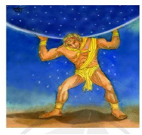
ĐỌC HIỂU VĂN BẢN
1.2. Chiến công đi tìm táo vàng
b. Vượt qua thử thách
*Gánh đỡ bầu trời cho thần Át-lát:
Văn bản 1:
HÊ-RA-CLÉT ĐI TÌM TÁO VÀNG (Thần thoại Hy Lạp)
- Nghe theo lời thần Prô-mê-tê mách bảo, Hê-ra-clét tìm đến nhờ thần Át-lát lấy hộ những quả táo vàng ở khu vườn cấm do ba tiên nữ E-xpê-rít trông coi để đem về Mi-xen cho vua Ơ-ri-xtê.
- Thần Át-lát đồng ý đi lấy hộ táo cho Hê-ra-clét với yêu cầu: chàng Hê-ra-clét phải gánh đỡ bầu trời thay thần Át-lát trong khi vị thần này đi lấy táo.

Slide 30
ĐỌC HIỂU VĂN BẢN
1.2. Chiến công đi tìm táo vàng
b. Vượt qua thử thách
* Gánh đỡ bầu trời cho thần Át-lát:
Văn bản 1:
HÊ-RA-CLÉT ĐI TÌM TÁO VÀNG (Thần thoại Hy Lạp)
- Hê-ra-clét nhận lời gánh bầu trời thay Át-lát. Dù phải chịu sức nặng ghê gớm chưa từng thấy trên lưng, nhưng nhờ có sự giúp đỡ của nữ thần A-tê-na, Hê-ra-clét vẫn đứng vững cho đến khi Át-lát quay trở về.
=> Chi tiết He-ra-clét giơ lưng chống đỡ bầu trời thay Át-lát ca ngợi sức mạnh thể chất của chàng sánh tựa thần linh, làm được những điều phi thường tưởng chừng chỉ có các vị thần mới làm được. Qua đó ca ngợi ý chí và sức mạnh tinh thần của con người Hi Lạp thời cổ đại.

Slide 31
ĐỌC HIỂU VĂN BẢN
1.2. Chiến công đi tìm táo vàng
b. Vượt qua thử thách
* Gánh đỡ bầu trời cho thần Át-lát:
Văn bản 1:
HÊ-RA-CLÉT ĐI TÌM TÁO VÀNG (Thần thoại Hy Lạp)
Cuộc đấu trí giữa Hê-ra-clét và thần Át-lát:
- Thần Át-lát định lừa Hê-ra-clét gánh thay bầu trời cho mình vĩnh viễn: Át-lát ngỏ lời muốn thay Hê-ra-clét đem những quả táo vàng tới Mi-xen.
- Đoán được ý đồ đen tối của Át-lát, chàng Hê-ra-clét đã “tương kế tựu kế”, khiến cho thần Át-lát không đạt được ý đồ của mình.
➔ Cuộc đấu trí giữa Hê-ra-clét và thần Át-lát cho thấy trí tuệ của người anh hùng Hê-ra-clét.

Slide 32
ĐỌC HIỂU VĂN BẢN
1.2. Chiến công đi tìm táo vàng
b. Vượt qua thử thách
* Nhận xét:
- Qua hành trình vượt qua những thử thách trên đường đi tìm kiếm những quả táo vàng, nhân vật Hê-ra-clét hiện lên là người anh hùng có trí tuệ hơn người, năng lực phi thường, là người có ý chí, nghị lực và có trái tim nhân hậu.
- Dù phải trải qua hành trình đằng đẵng (lên cực Bắc, qua sa mạc), mù mịt (không biết cây táo vàng ở đâu), đầy thử thách và nguy hiểm rình rập nhưng chàng không hề chùn bước, quyết tâm thực hiện nhiệm vụ đến cùng.
Văn bản 1:
HÊ-RA-CLÉT ĐI TÌM TÁO VÀNG (Thần thoại Hy Lạp)

Slide 33
ĐỌC HIỂU VĂN BẢN
1.2. Chiến công đi tìm táo vàng
b. Vượt qua thử thách
- Hình tượng người anh hùng Hê-ra-clét cùng với những chiến công lẫy lừng tiêu biểu cho sức mạnh thể chất và trí tuệ của người Hi Lạp.
- Người anh hùng Hê-ra-clét được xây dựng sáng tạo bằng trí tưởng tượng và cảm xúc thẩm mĩ phong phú, bằng ước mơ của người Hi Lạp xưa về mẫu người anh hùng hội tụ những phẩm chất tốt đẹp: có sức mạnh phi thường, có trí tuệ, giàu ý chí nghị lực và có một trái tim nhân hậu. Đó cũng là những nét đẹp mà người Hi Lạp hướng đến.
Văn bản 1:
HÊ-RA-CLÉT ĐI TÌM TÁO VÀNG (Thần thoại Hy Lạp)

Slide 34
ĐỌC HIỂU VĂN BẢN
2. Ý nghĩa chiến công của Hê-ra-clét
PHIẾU HỌC TẬP 02
HOẠT ĐỘNG NHÓM
Văn bản 1:
HÊ-RA-CLÉT ĐI TÌM TÁO VÀNG (Thần thoại Hy Lạp)
Nhóm 1, 2: | Nhóm 3, 4:
Theo em, đoạn trích đã phản ánh nhận thức và cách lí giải của con người thời cổ đại về điều gì? | Chỉ ra những chi tiết hoang đường, tưởng tượng trong đoạn trích. Ý nghĩa của mỗi chi tiết ấy như thế nào?
VÒNG 1: Nhóm chuyên gia:

Slide 35
ĐỌC HIỂU VĂN BẢN
2. Ý nghĩa chiến công của Hê-ra-clét
VÒNG 1:
Nhóm chuyên gia
HOẠT ĐỘNG NHÓM
Chuyển nhóm tạo thành mảnh ghép mới:
- Thành viên các nhóm mới chia sẻ kết quả đã thảo luận ở vòng 1.
- Nhóm mảnh ghép thảo luận câu hỏi sau:
? Khái quát những đặc sắc nghệ thuật của đoạn trích.
? Theo anh/chị, ngày nay câu chuyện Hê-ra-clét đi tìm táo vàng có còn sức hấp dẫn không? Tại sao?
Văn bản 1:
HÊ-RA-CLÉT ĐI TÌM TÁO VÀNG (Thần thoại Hy Lạp)
VÒNG 2:
Nhóm mảnh ghép

Slide 36
ĐỌC HIỂU VĂN BẢN
2. Ý nghĩa chiến công của Hê-ra-clét
Thông qua chiến công đi tìm táo vàng của người anh hùng Hê-ra-clét, đoạn trích đã phản ánh nhận thức và cách lí giải của con người về hành trình gian khổ của con người chinh phục tự nhiên bằng sức mạnh ý chí và trí tuệ, làm nên những điều phi thường.
Văn bản 1:
HÊ-RA-CLÉT ĐI TÌM TÁO VÀNG (Thần thoại Hy Lạp)
Ngày nay, câu chuyện Hê-ra-clét đi tìm táo vàng vẫn có sức hấp dẫn đặc biệt bởi sự li kì trong từng thử thách dành cho nhân vật, bởi những yếu tố kì ảo đậm nét, bởi sự khắc họa hình ảnh nhân vật người anh hùng với sự hội tụ của nhiều vẻ đẹp.

Slide 37
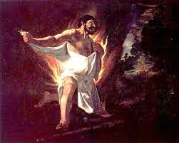
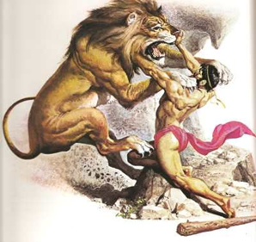
ĐỌC HIỂU VĂN BẢN
2. Ý nghĩa chiến công của Hê-ra-clét
Hình ảnh người anh hùng Hê-ra-clét dấn thân với những thử thách sẽ mãi là hình ảnh đẹp, là biểu tượng về ý chí nghị lực của con người, cổ vũ con người dám chinh phục những điều lớn lao trong cuộc sống.
Văn bản 1:
HÊ-RA-CLÉT ĐI TÌM TÁO VÀNG (Thần thoại Hy Lạp)

Slide 38
ĐỌC HIỂU VĂN BẢN
3. Đặc sắc nghệ thuật
Cốt truyện li kì với những chi tiết hoang đường, tưởng tượng dày đặc:
Những nhân vật hoang đường: thần Dớt, các tiên nữ E-xpê-rít, Đất Mẹ Gai-a, rồng trăm đầu, thần Chiến tranh, thần biển, gã khổng lồ Ăng-tê, thần Prô-mê-tê, thần Át-lát..
Những chi tiết hoang đường: Gã khổng lồ Ăng-tê mỗi lần ngã xuống đất được Đất Mẹ Gai-a tiếp thêm cho sức mạnh; lá gan của thần Prô-mê-tê bị chim moi lại mọc lại được; thần Át-lát có thể đỡ cả bầu trời, Hê-ra-clét cũng có thể đỡ được bầu trời như thần Át-lát.
Văn bản 1:
HÊ-RA-CLÉT ĐI TÌM TÁO VÀNG (Thần thoại Hy Lạp)

Slide 39
ĐỌC HIỂU VĂN BẢN
3. Đặc sắc nghệ thuật
=>Ý nghĩa của các chi tiết hoang đường, tưởng tượng:
+ Làm cho câu chuyện thêm li kì, hấp dẫn; tăng thêm thử thách cho người anh hùng.
+ Từ đó góp phần tô đậm thêm chiến công vẻ vang của người anh hùng Hê-ra-clét.
- Xây dựng nhân vật anh hùng qua trí tưởng tượng bay bổng thông qua lời nói, hình dáng, hành động, suy nghĩ,…
Văn bản 1:
HÊ-RA-CLÉT ĐI TÌM TÁO VÀNG (Thần thoại Hy Lạp)

Slide 40
ĐỌC HIỂU VĂN BẢN
III. Tổng kết
1. Nghệ thuật
Văn bản 1:
HÊ-RA-CLÉT ĐI TÌM TÁO VÀNG (Thần thoại Hy Lạp)
Kết hợp các phương thức biểu đạt: tự sự, miêu tả và biểu cảm.
Cốt truyện
li kì, hấp dẫn với các chi tiết hoang đường, tưởng tượng.
Ngôn ngữ thần thoại sinh động, đan xen lời người kể chuyện và lời nhân vật.
Xây dựng hình tượng nhân vật thông qua trí tưởng tượng, qua hình dáng, cử chỉ, hành động, lời nói,…

Slide 41
ĐỌC HIỂU VĂN BẢN
IV. Tổng kết
2. Nội dung
Văn bản 1:
HÊ-RA-CLÉT ĐI TÌM TÁO VÀNG (Thần thoại Hy Lạp)
Hê-ra-clét hội tụ nhiều vẻ đẹp, tiêu biểu cho sức mạnh thể chất và trí tuệ của người Hi Lạp.
Đem đến thông điệp về ý chí, nghị lực của con người trước khó khăn, thử thách, về sự nhanh trí khi giải quyết các tình huống trong cuộc sống.

Slide 42
ĐỌC HIỂU VĂN BẢN
III. Tổng kết
3. Cách đọc hiểu văn bản thần thoại
Cốt truyện: Xác định những sự việc được kể, đâu là sự việc chính.
Văn bản 1:
HÊ-RA-CLÉT ĐI TÌM TÁO VÀNG (Thần thoại Hy Lạp)
Xác định được bối cảnh không gian, thời gian của câu chuyện.
Nhân vật: Nhân vật chính là ai?
Xác định được những chi tiết hoang đường, tưởng tượng trong đoạn trích.
Rút ra đề tài, chủ đề của đoạn trích thần thoại.
Rút ra được thông điệp, bài học cho bản thân.

Slide 43
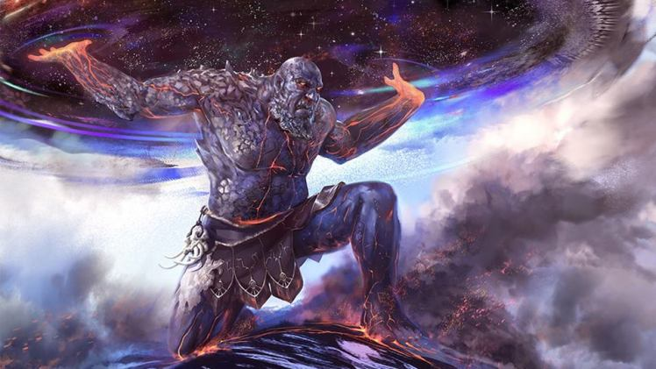
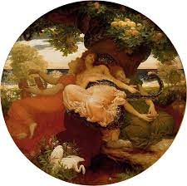
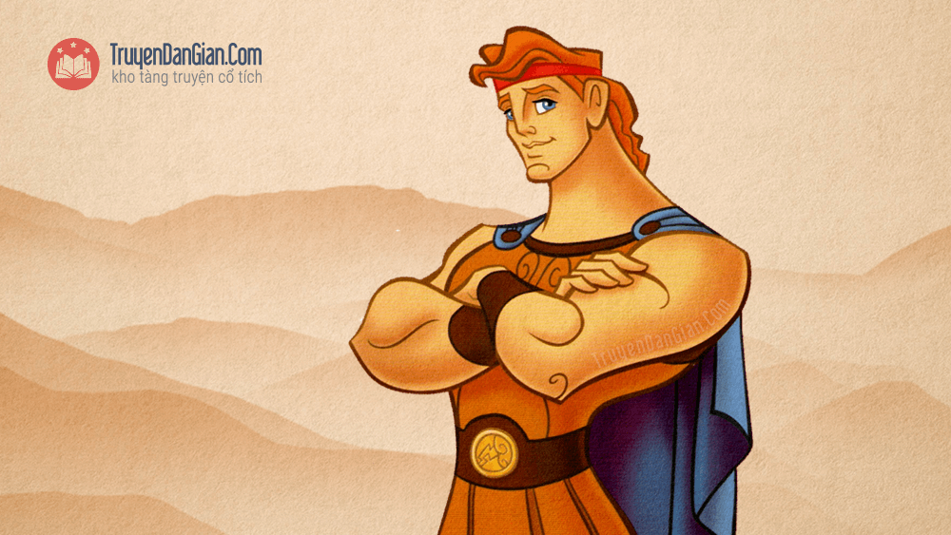
LUYỆN TẬP
Văn bản 1:
HÊ-RA-CLÉT ĐI TÌM TÁO VÀNG (Thần thoại Hy Lạp)
*Nhiệm vụ : Viết đoạn văn ngắn (5- 7 dòng) nêu cảm nhận của em về một chi tiết hoặc hình ảnh của văn bản “Hê-ra-clét đi tìm táo vàng” mà em thấy ấn tượng.

Slide 44
LUYỆN TẬP
Bảng kiểm kĩ năng viết đoạn văn:
STT | Tiêu chí | Đạt/ Chưa đạt
1 | Đảm bảo hình thức đoạn văn với dung lượng khoảng 5- 7 dòng.
2 | Đoạn văn đúng chủ đề: cảm nhận về một chi tiết hoặc hình ảnh trong đoạn trích “Hê-ra-clét đi tìm táo vàng”: vị trí của chi tiết/hình ảnh; giá trị, ý nghĩa biểu tượng của chi tiết/hình ảnh đó.
3 | Đoạn văn đảm bảo tính liên kết giữa các câu trong đoạn văn.
4 | Đoạn văn đảm bảo về yêu cầu về chính tả, cách sử dụng từ ngữ, ngữ pháp.
Văn bản 1:
HÊ-RA-CLÉT ĐI TÌM TÁO VÀNG (Thần thoại Hy Lạp)

Slide 45
LUYỆN TẬP
Đoạn văn tham khảo:
Chi tiết Hê-ra-clét đấu trí với thần Át – lát khiến em thích thú. Sau nhiều thử thách buộc Hê-ra-clét phải bộc lộ sức khỏe, năng lực và phẩm chất ý chí phi thường, thì thử thách cuối cùng, tuy không đến từ những đối thủ luôn muốn tiêu diệt chàng, nhưng nếu Hê-ra-clét không nhanh trí vượt qua thì suốt đời chàng phải gánh bầu trời cho thần Át-lát. Hê-ra-clét không những nhận ra ý đồ của thần, mà còn nhanh trí tương kế tựu kế "lừa" ngược lại để thần Át-lát phải chịu thua. Cuối cùng, chàng đã mang về được những quả táo vàng quý giá cho tên vua Ơ-ri-xtê. Đó là phần thưởng xứng đáng cho sự gan dạ, dũng cảm, ý chí nghị lực phi thường và trí tuệ của người anh hùng.
Văn bản 1:
HÊ-RA-CLÉT ĐI TÌM TÁO VÀNG (Thần thoại Hy Lạp)

Slide 46
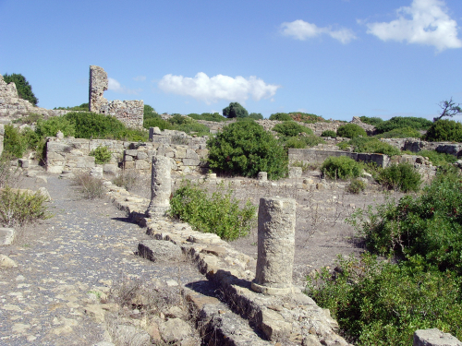
VẬN DỤNG
Văn bản 1:
HÊ-RA-CLÉT ĐI TÌM TÁO VÀNG (Thần thoại Hy Lạp)
Câu hỏi: Có một số câu chuyện trong thần thoại Hi Lạp về sau đã trở thành điển tích văn học hoặc biểu tượng văn hoá. Trong đoạn trích “Hê-ra-clét đi tìm táo vàng” có câu chuyện nào như vậy?

Slide 47
VẬN DỤNG
Gợi ý trả lời:
Câu chuyện thần Át-lát đỡ bầu trời đã thành biểu tượng văn hóa. Thời cổ đại người ta tạc tượng vị thần này là một con người to khỏe, lực lưỡng đang cúi khom lưng giơ vai ra chống đỡ cả một quả cầu đè nặng trên vai. Vì lẽ đó cho nên sau này nhiều nước trên thế giới đã lấy tên thần Át-lát đặt tên cho những cuốn sách in bản đồ, địa lý nước này nước khác, từ đó mở rộng ra cả những cuốn sách khoa học địa lý. Thần Prô-mê-tê cũng là một biểu tượng văn hóa, đại diện cho bình minh của nền văn minh loài người: Đã tạo ra loài người đầu tiên bằng đất sét và giúp loài người rất nhiều. Thành tựu lớn nhất của Prô-mê-tê là lấy trộm lửa của thần Dớt đưa cho loài người, từ đó loài người mới có lửa để nấu nướng, sinh hoạt, phát triển nền văn minh.
Văn bản 1:
HÊ-RA-CLÉT ĐI TÌM TÁO VÀNG (Thần thoại Hy Lạp)

Slide 48
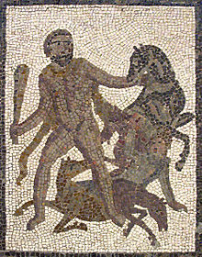
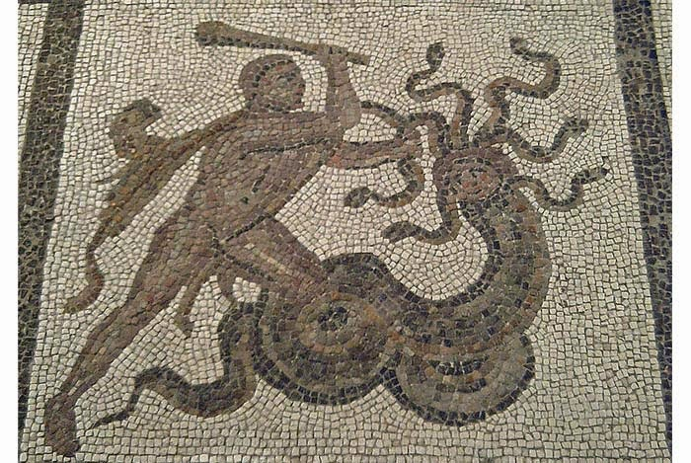
VẬN DỤNG
DỰ ÁN HỌC TẬP
Cách 1: Vẽ các bức tranh minh hoạ nội dung của văn bản đó (ghép nhiều tranh lại theo trình tự tạo thành 1 truyện tranh).
Văn bản 1:
HÊ-RA-CLÉT ĐI TÌM TÁO VÀNG (Thần thoại Hy Lạp)
Nhóm 1, 2: Nhóm Hoạ sĩ
Cách 2: Sưu tầm các tranh vẽ về các chiến công của Hê-ra-clét và tranh về các vị thần khác trong thần thoại Hi Lạp, tiến hành triển lãm phòng tranh.

Slide 49
VẬN DỤNG
DỰ ÁN HỌC TẬP
Viết kịch bản và tập đóng vai 01 cảnh trong đoạn trích “Hê-ra-clét đi tìm táo vàng”.
Văn bản 1:
HÊ-RA-CLÉT ĐI TÌM TÁO VÀNG (Thần thoại Hy Lạp)
Nhóm 3, 4:

Slide 51
*Rubric đánh giá sản phẩm hoạt động Vận dụng:
Mức độ Tiêu chí | Mức 1 | Mức 2 | Mức 3
Vẽ tranh minh hoạ về nội dung đoạn trích thần thoại Hi Lạp (10 điểm) | Các nét vẽ không đẹp và các bức tranh còn đơn điệu về hình ảnh, màu sắc. ( dưới 5 điểm) | Các nét vẽ đẹp nhưng các bức tranh chưa thật phong phú. (5-7 điểm) | Các bức tranh với nhiều đường nét đẹp, phong phú, hấp dẫn. (8 -10 điểm)
Đóng vai diễn lại cảnh trong đoạn trích thần thoại Hi Lạp (10 điểm) | Kịch bản đúng hướng nhưng chưa đầy đủ nội dung , diễn viên chưa nhập vai tốt. ( 5 – 6 điểm) | Kịch bản đủ nội dung nhưng chưa hấp dẫn, các diễn viên diễn có ý thức diễn xuất nhưng chưa tạo được ấn tượng sâu. (7 – 8 điểm) | Kịch bản đầy đủ nội dung và hấp dẫn, cuốn hút, diễn viên diễn xuất tốt, mang lại cảm xúc cho người xem. (9 - 10 điểm)

